Slide 1

霉菌（mould，mold）通常指菌丝体较发达、不产生大型肉质子实体结构的真菌。
不是分类学上的名词。

Slide 2
一、霉菌的形态
（一）、霉菌的形态：
1. 霉菌的菌丝和菌丝体
霉菌典型营养体呈现丝状或管状。成熟的孢子在基质上萌发产生芽
管，逐渐延长成分枝丝状，称为菌丝（Hypha） ， 或由一段菌丝以细胞
伸长、增长而来，并产生分枝和不断生长。菌丝直径在3-10μ m，与酵
母细胞类似，但比细菌或放线菌的细胞约粗10倍。
由许多菌丝连结在一起组成的一个菌丝集团叫菌丝体。

Slide 3
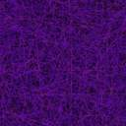
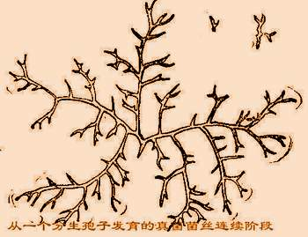
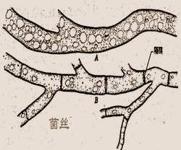

Slide 4
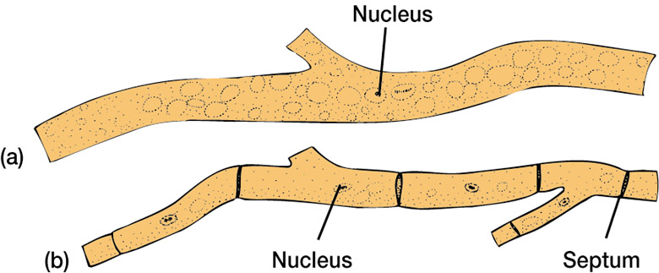
霉菌的菌丝有两类：
一类菌丝无横隔，整个菌丝体就是一个单细胞，含有多个细胞核。藻状菌纲中的毛霉、根霉、犁头霉等的菌丝 (图a)。
另一类菌丝有横隔，整个菌丝体是由多个细胞构成，横隔中央留有极细的小孔，使细胞质和养料互相沟通。子囊菌纲、担子菌纲和半知菌类的菌丝 (图b)。

Slide 5
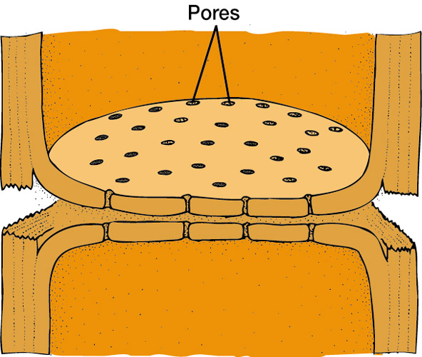
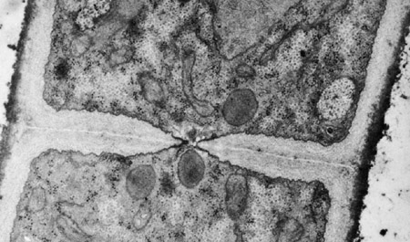
单一孔的横切面电镜图（40000）

Slide 6
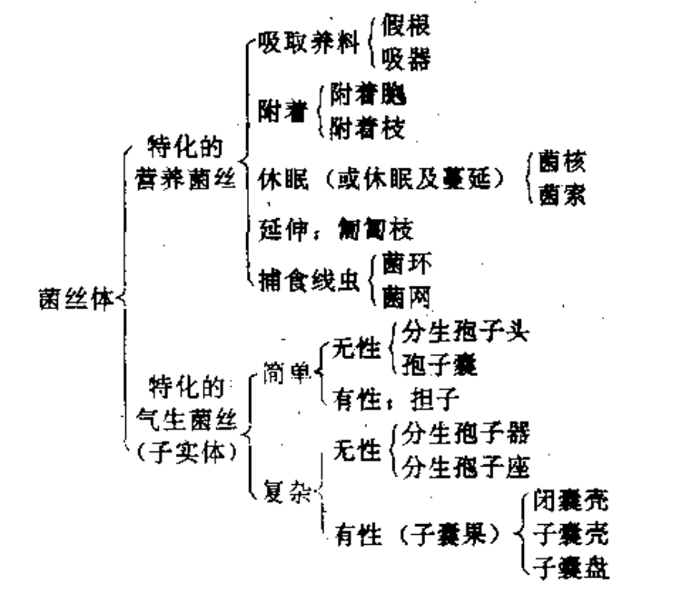
菌丝体有两个基本类型：营养菌丝体(vegetative mycelium ）; 气生菌丝体（aerial mycelium）。
2. 菌丝体的特化形态

Slide 7
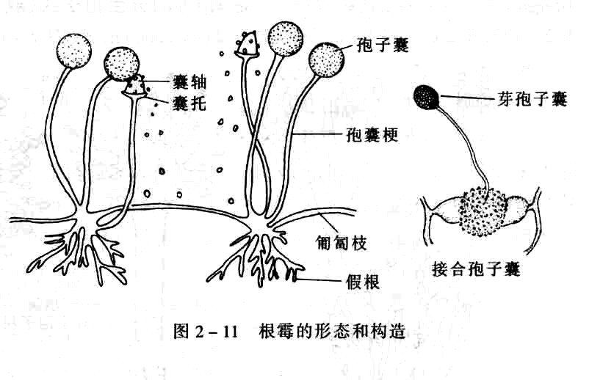
1) 营养菌丝体的特化形态
①.假根(rhizoid）
根霉属（Rhizopus)匍匍枝与基质接触处分化出来的根状结构。功能是固着和吸取养料。

Slide 8
②匍匐菌丝(stolon)
毛霉目霉菌常形成具有延伸功能的匍匐状菌丝。根霉属为典型: 在固体基质表面上的营养菌丝，分化成匍匍菌丝，隔一段距离在其上长出假根(伸入基质)和孢囊梗，匍匍菌丝不断向前延伸，形成不断扩展的、大小没有限制的菌苔。

Slide 9
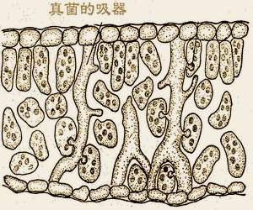
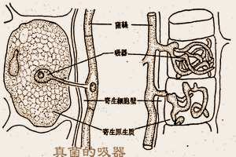
③ 吸器(haustorium)
锈菌目、霜霉目和白粉菌目等专性寄生真菌，从菌丝上产生的旁枝，侵入寄主细胞内，分化成指状、球状或丝状结构，吸收寄主细胞内养料。

Slide 10
④附着胞
许多植物寄生真菌在其芽管或老菌丝顶端发生膨大，并分泌粘状物，牢固地粘附在宿主表面。附着胞上再形成针状感染菌丝，侵入宿主角质层吸取养料。
⑤ 附着枝
秃壳炱（tai)属等若干寄生真菌，由菌丝细胞生出1~2个细胞的短枝，将菌丝附着于宿主上。

Slide 11
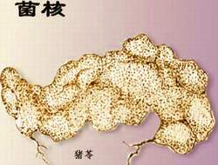
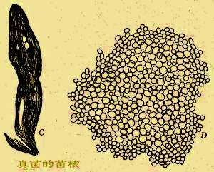
⑥菌核(sclerotium)
是一种休眠的菌丝组织。
外层较坚硬、色深，内层疏松、大多呈白色。
菌核形状、大小差异大，大的如获苓，小的如针头。

Slide 12
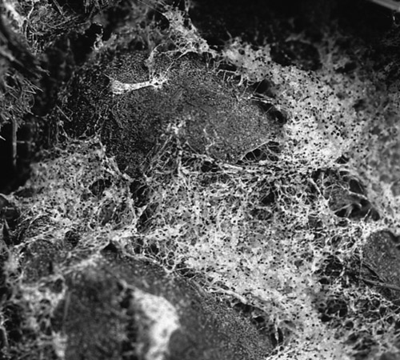
⑦菌索
在树皮下或地下常可找到白色根状菌丝组织。
假蜜环菌等多种伞菌都有根状菌索。
生理功能：促进菌体蔓延和抵御不良环境。

Slide 13
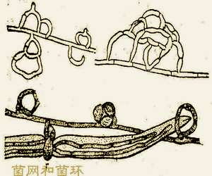
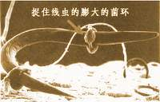
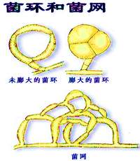
⑧菌环(ring)和菌网(net)
捕食性真菌形成环状或网状。表面有特殊粘性物，线虫接触将被粘住。当线虫穿过时，菌环或菌网急速膨大，把线虫套住，越套越紧，长出菌丝吸收养分。

Slide 14
2) 气生菌丝体的特化形态
气生菌丝体主要特化成各种形态的子实体。
子实体是指可产生孢子、有一定形状的任何构造。

Slide 15
⑴ 结构简单的子实体
① 分生孢子头(conidial head)，产生无性孢子的简单子实体。
如青霉属(Penicillium)和曲霉属(Aspergillus)。
② 孢子囊(Sporangium)，产生无性孢子的简单子实体。
如根霉属(Rhizopus)和毛霉属(Mucor)。
③ 担子(basidium), 是担子菌产生有性孢子的简单子实体。
如担子菌门（Basidiomycete ）。

Slide 16
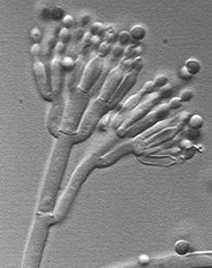
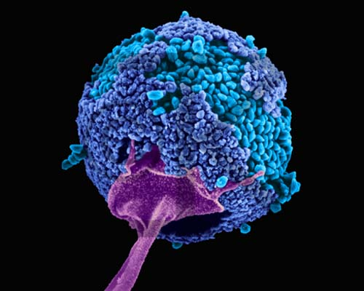
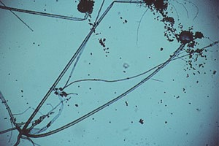
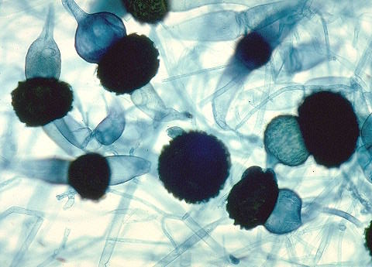
根霉孢子囊
成熟后孢子释放

Slide 17
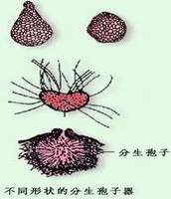
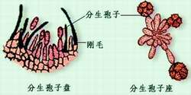
⑵ 结构复杂的子实体
产无性孢子的结构复杂的子实体：
① 分生孢子器；② 分生孢子座；③ 分生孢子盘等。

Slide 18
产有性孢子结构复杂的子实体称为子囊果，
按其外形可分三类：
①闭囊壳，完全封闭式，呈圆球形，
不整囊菌纲部分青霉、曲霉的特征。
②子囊壳，基本封闭，但留有孔口，似烧瓶形，
核菌纲典型构造。
③子囊盘，开口的、盘状的子囊果，
盘菌纲特有结构。

Slide 19
3）液体培养时的菌丝体特化形态
菌丝球，液体培养基中通气搅拌或振荡培养时会产生的颗粒状结构；菌丝相互紧密纠结，呈颗粒状，均匀地悬浮在发酵液中。正常菌丝球不会长得过密，既有利于氧的传递，也可以提高糖转化率。相反，如果发酵条件控制不善，就会产生异常菌丝球，内部产生一个空腔。

Slide 20
二、霉菌的细胞结构
霉菌丝状细胞的构造与酵母菌细胞十分相似。
膜边体(lomasome)：在菌丝细胞质膜和细胞壁之间的由单层膜包围而成的特殊膜结构。
其形状为管状、囊状、球状、卵圆或多层折迭状；内含泡状物或颗粒状物。
膜边体与水解酶分泌和细胞壁合成可能有关。

Slide 21
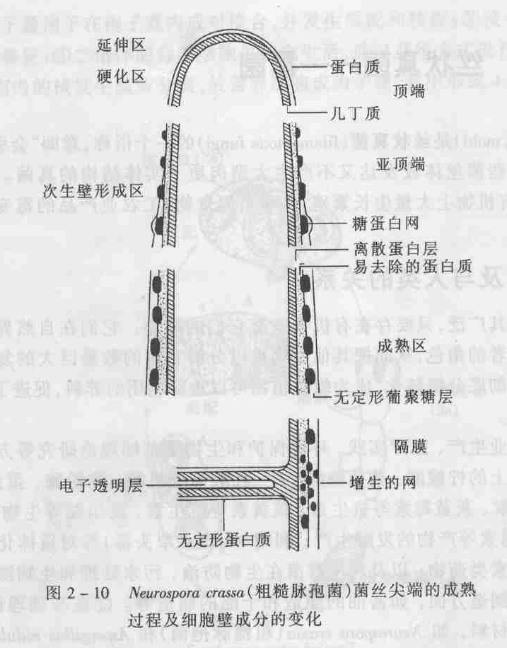
菌丝分化及其细胞壁成分
延伸区与硬化区： 2层结构，内层为几丁质，外层
为蛋白质；
次生壁形成区： 3层结构，自内至外分别为几丁质层、蛋白质层和葡聚糖蛋白网层；
成熟区：
4层结构，次生壁的3层结构外附着无定形葡聚糖层。

Slide 22
三、真菌的孢子
真菌主要通过无性繁殖或有性繁殖方式产生大量新个体。
菌丝体上任一部分的菌丝碎片也能进行繁殖。
孢子具有小轻干、多形态色泽各异、休眠期长和抗逆性强等特点。
孢子形态有球形、卵形、椭圆形、礼帽形、土星形、肾形、线形、针形、镰刀形等。
每个个体所产生的孢子数经常是成千上万的，有时竟达几百亿、几千亿甚至更多。孢子的这些特点，都有助于真菌在自然界中随处散播和繁殖。

Slide 23
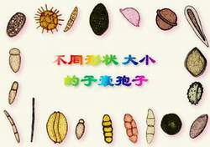

Slide 24
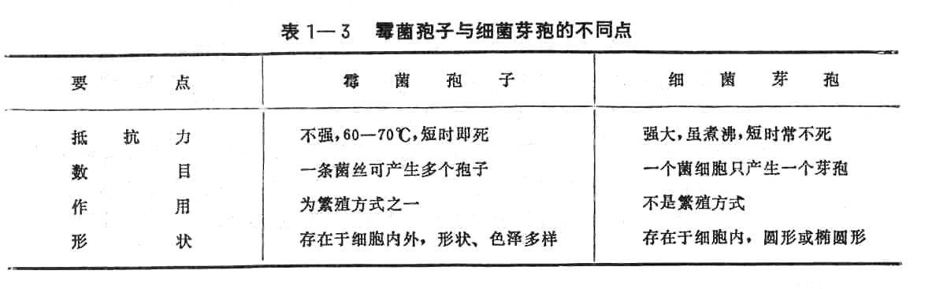

Slide 25
对人类的实践来说，孢子的这些特点有利于接种、扩大培养、菌种选育、保藏和鉴定等工作。
对人类的不利之处则是易于造成污染、霉变和易于传播动、植物的真菌病害。
在实验室中，也常是造成接种室污染的原因。

Slide 26
四、霉菌的菌落特征
在固体培养基上有营养菌丝和气生菌丝的分化，气生菌丝间没有毛细管水，故它们的菌落与细菌和酵母的不同，而与放线菌的接近。
霉菌的菌落形态较大，质地一般比放线菌疏松，外观干燥，不透明，呈现或紧或松的蛛网状、绒毛状或棉絮状；菌落与培养基连接紧密、不易挑取；
菌落正反面的颜色和边缘与中心的颜色常不一致等。
菌落正反面颜色呈现明显差别的原因
菌落中心与边缘颜色及结构不同的原因

Slide 27
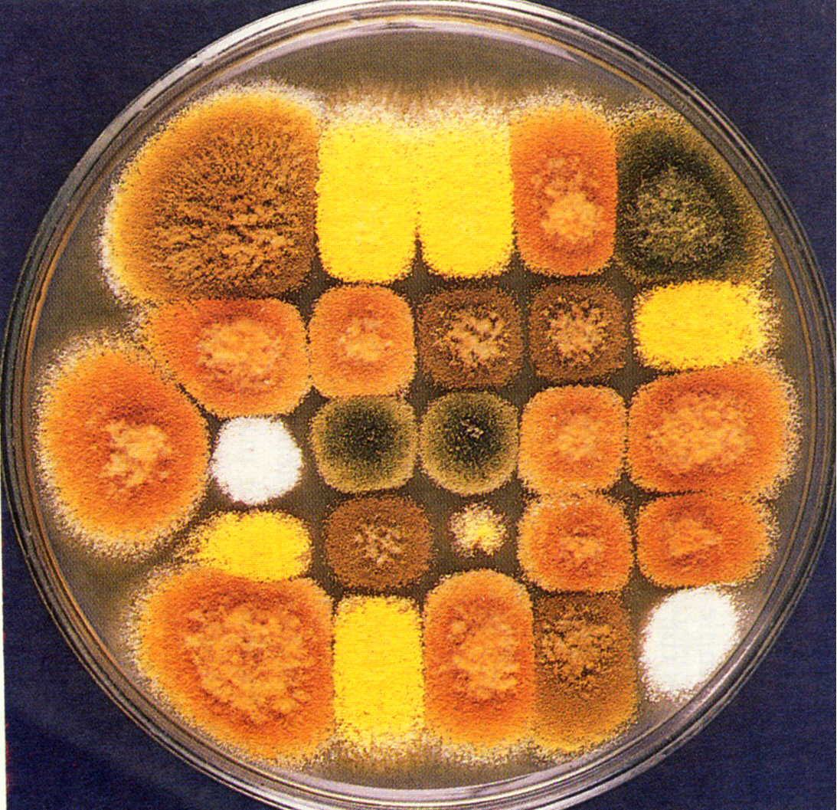

Slide 28
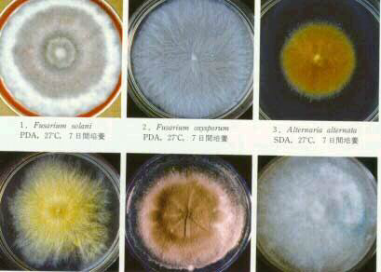

Slide 29

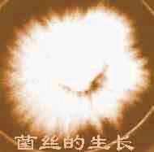
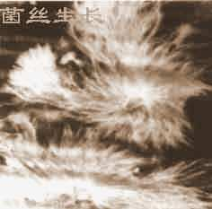

Slide 30
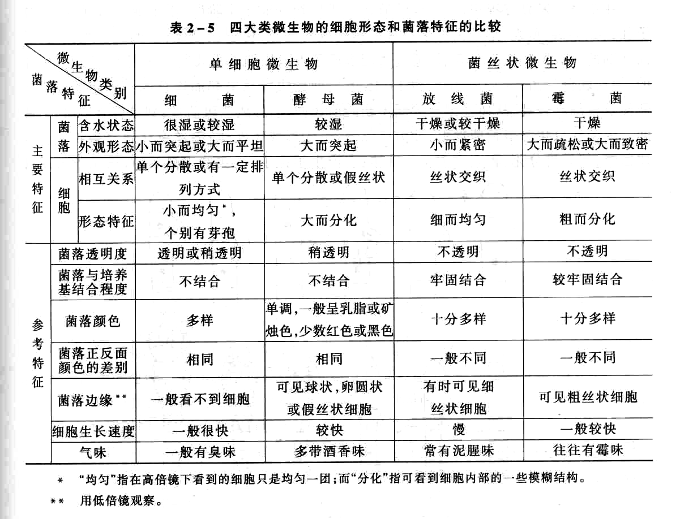

Slide 31
五、霉菌的繁殖
分有性繁殖和无性繁殖两个过程，并形成世代交替。
霉菌主要靠无性孢子繁殖。
1、无性孢子繁殖
①厚垣孢子（chlamydospore）：由菌丝顶端或中间的个别细胞膨大，原生质浓缩，变圆，细胞壁加厚形成的球形或纺缍形的细胞。对外界环境有较强的抵抗力，菌丝体死亡之后，厚垣孢子仍然存活。总状毛霉(Mucorracemosus)通常在菌丝中间形成厚垣孢子（图c）。

Slide 32
②节孢子（zoosporangiospore）：是白地霉(Geotrichum Cabdudum)等少数种类所产生的一种外生孢子，由菌丝中间形成许多横隔顺次断裂而成，孢子形态多为圆柱形。在陈旧培养基中常出现这种情况（图b） 。
③分生孢子（sporangiospore）：子囊菌、担子菌产生的无性孢子，大多由芽殖、裂殖方式产生（图e） 。
④孢子囊孢子（sporangiospore）：接合菌产生的无性孢子，由割裂方式产生，无鞭毛，不能游动（图d） 。
⑤芽孢子（blastospore）：由母细胞出芽生成。当芽长到正常大小时，脱离母细胞或仍连在母细胞上 （图f） 。

Slide 33
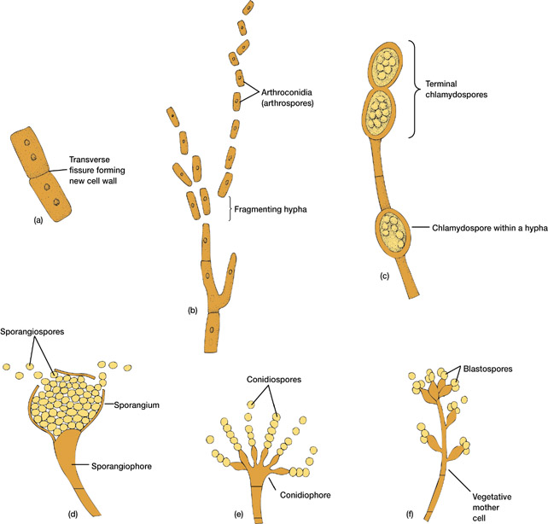

Slide 34
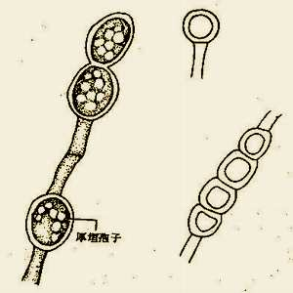
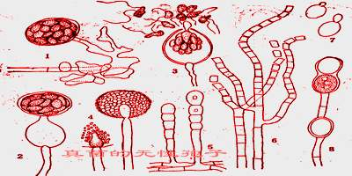

Slide 35
2、有性繁殖：有性孢子是经过两性细胞(或菌丝)结合形成的。繁殖可分为三个阶段，即质配、核配和减数分裂。
产生的有性孢子有以下4种：
①卵孢子(oospore)：由异型两性接合生育而成，是鞭毛菌中卵菌的有性孢子。
②接合孢子(zygospore)：由菌丝长出形态相同或略有不同的配子囊接合而成，是接合菌的有性孢子。
③子囊孢子(ascospore)：子囊菌的有性配子或生于子囊内的有性配子。
④担孢子(basidiospore)：担子菌的有性孢子为担孢子，是一种外生孢子。

Slide 36
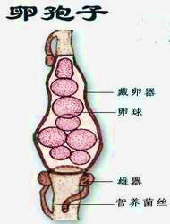
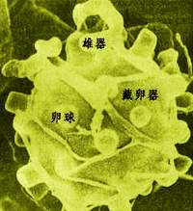
卵孢子

Slide 37
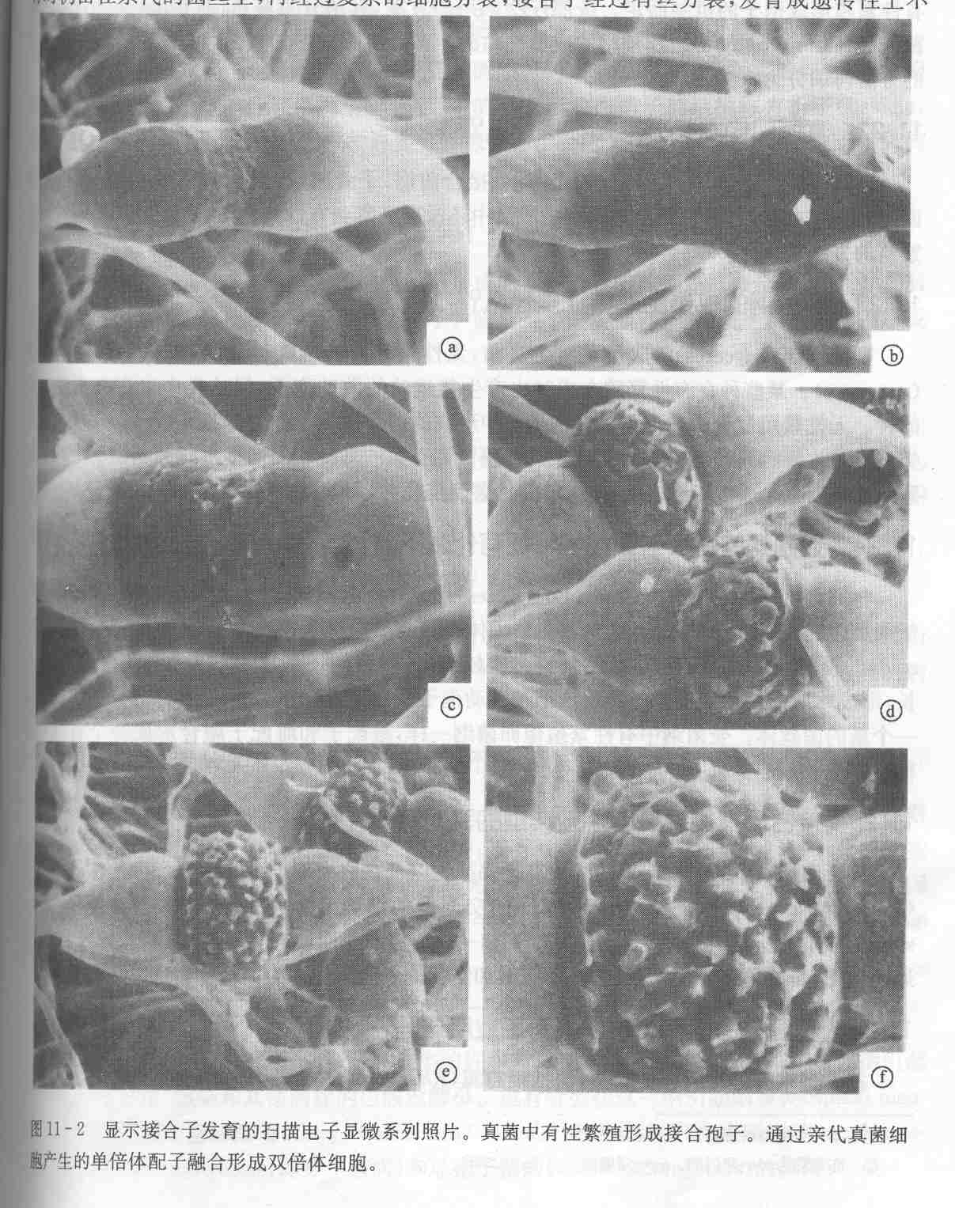
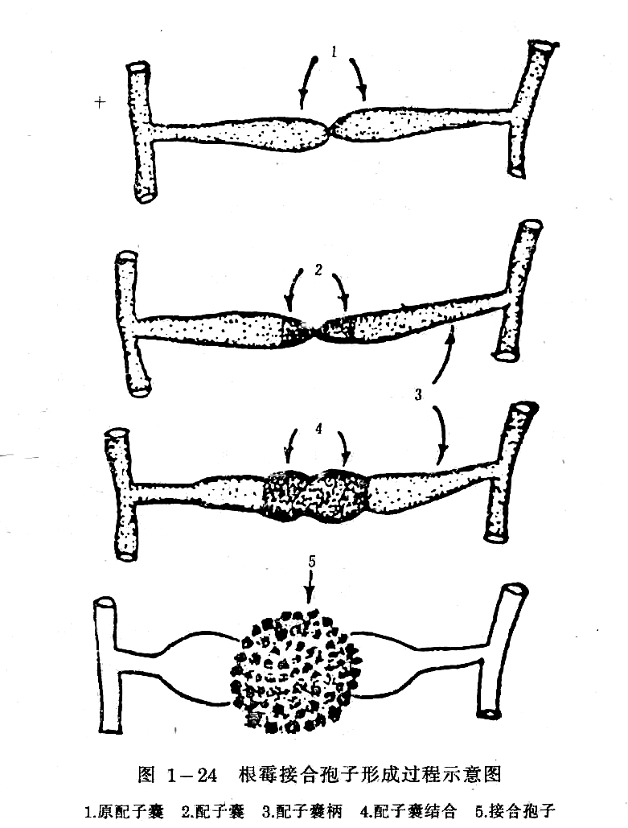

Slide 38
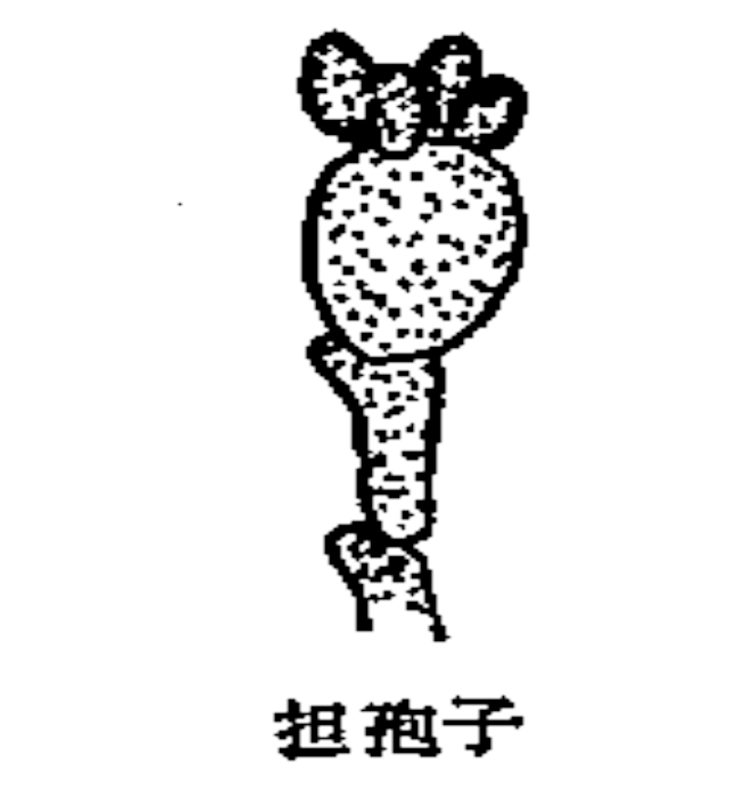
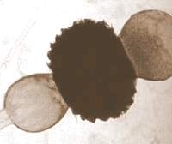
接合孢子

Slide 39
六、丝状真菌生活史
从一种孢子开始，经过生长、无性繁殖和有性繁殖两个阶段，最后又产生同一种子代孢子，称为丝状真菌生活史。
生活史多种多样，差异也较大。
较典型的是：菌丝体（营养体）在适宜条件下产生无性孢子，无性孢子萌发形成新的菌丝体，如此反复多次，此为生活史中的无性繁殖阶段。在一定条件下，开始有性繁殖，即从菌丝体上分化出特殊的性细胞（器官），或两条异性营养菌丝进行接合，经过质配、核配，形成双倍体细胞核，最后经过减数分裂形成单倍体孢子，这类孢子萌发再形成新的菌丝体。

Slide 40
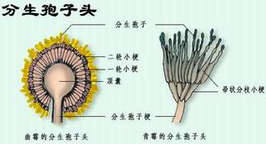
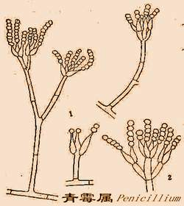
七、常见的霉菌
根霉属（Rhizopus)：食品发酵，工业上常用根霉作为糖化菌。
毛霉属（Mucor)：分解蛋白质，常用于做豆腐乳。
曲霉属（Aspergillus)：食物腐败，工业上发酵、饲料制作。
青霉属（Pennicillium)：发酵工业、医疗工业。

Slide 41
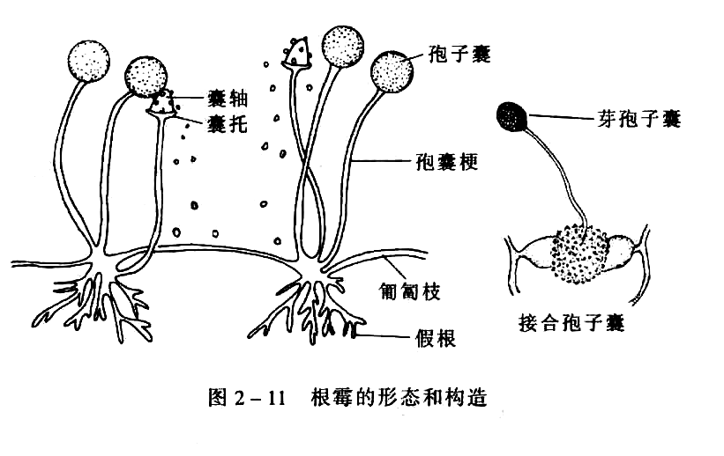
（1）根霉属 (Rhizopus)：腐烂甘薯及 包、馒头上常出现。是引起谷物、果蔬霉腐。发酵工业上生产糖化酶、有机酸等。
根霉气生性强，在营养基质表面大部分菌丝匍匐生长，称为匍匐菌丝；匍匐菌丝生节，从节向下分枝，形成假根状的基内菌丝，称为假根。有性繁殖是形成接合孢子。

Slide 42
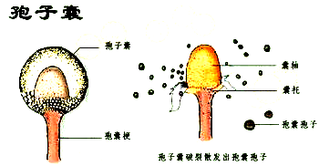
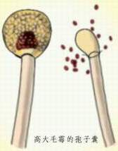
（2）毛霉属（Mucor）：能分解蛋白质为氨基酸，常用作制腐乳、豆豉等，工业上生产淀粉酶、柠檬酸等。
菌丝无隔膜、单细胞，无性生殖时菌丝顶端膨大形成圆形柱、或黎头形的囊轴，围绕着囊轴形成孢子囊，孢子囊内有孢囊孢子。有性生殖：形成接合孢子。

Slide 43
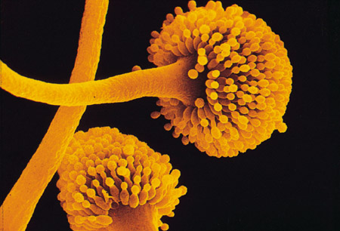
（3）曲霉属（Aspergillus）
广泛分布于土壤、空气、谷物和各类有机物品中，引起皮革、布匹和工业品发霉和食品霉变。
发酵工业和食品工业的重要菌种，如黑曲霉可用于柠檬酸、葡萄糖酸、淀粉酶和酒类的生产。米曲霉具强分解蛋白质的能力，用于制酱。 某些黄曲霉系能产生黄曲霉毒素。
电镜下曲霉的分生孢子（1200倍）

Slide 44
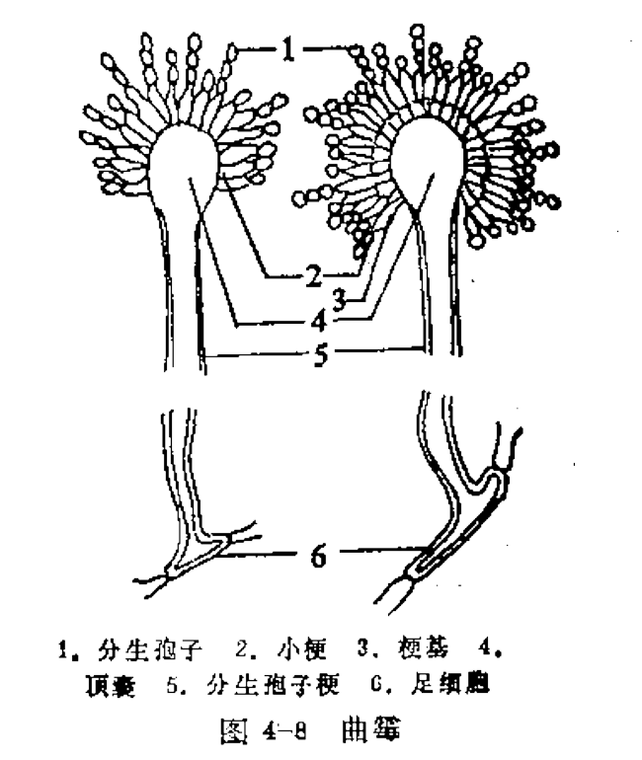
菌丝有隔、多细胞。菌丝体紧密，菌落圆形。
以分生孢子方式进行无性繁殖，通常分生孢子梗是从由分化为厚壁的菌丝细胞，即足细胞上长出。 分生孢子梗无隔，顶端膨大成顶囊，再在顶囊上长满一至二层呈辐射状的小梗，上层小梗瓶状，顶端着生成串的球形分生孢子。
有性繁殖：产生子囊孢子。

Slide 45
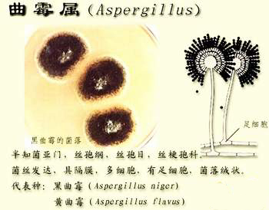

Slide 46
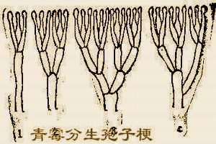
（4）青霉属（Penicillium）
在自然界分布极广，分解有机物能力很强，几乎在一切潮湿的物品上均能长出青霉；在发酵工业中，用某些青霉生产柠檬酸、草酸、葡萄糖酸等有机酸。产黄青霉是青霉素生产的重要青霉。
青霉菌的菌丝分枝，有隔，为多细胞。菌丝发育成直立的分生孢子梗，孢子梗上半端形成帚状分枝，产生许多小梗，小梗顶端产生成串的球形或卵形的分生孢子。有性繁殖产生子囊孢子。按分生孢子梗形态可分为：
单轮青霉组、对称二轮青霉组、多轮青霉组和不对称青霉组。

Slide 47
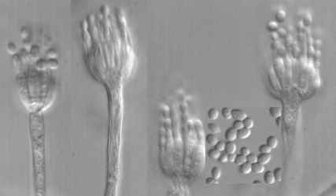
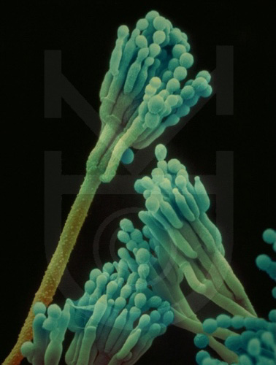


Slide 48

第四节 蕈菌
蕈菌（mushroom）又称伞菌，通常是指那些能形成大型肉质子实体的真菌，包括大多数担子菌类和极少数的子囊菌类。
蕈菌发育过程中，菌丝分化的五个阶段：
（1）形成一级菌丝：担孢子萌发，形成许多单核细胞组成的菌丝 。
（2）形成二级菌丝：不同性别的一级菌丝发生接合后，
通过质配形成了由双核细胞构成的二级菌丝，
通过“锁状联合”，使菌丝不断向前延伸。
（3）形成三级菌丝：二级菌丝分化为多种菌丝束，即为三级菌丝。
（4）形成子实体： 菌丝束在适宜条件下会形成菌蕾，再分化、
膨大成大型子实体。
（5）产生担孢子： 在担子上形成。

Slide 49

双核菌丝的锁状联合过程：
喙（hui）状突起

Slide 50


Slide 51


子囊菌门：普通羊肚菌 绯红肉杯菌

Slide 52



马勃

Slide 53
Thank You
For Your Attention!

